Slide 1
Ønsker for dagen
At vi sammen ser nærmere på udvalgte fortællinger fra Biblen
Dagens program
Tjek ind
Dagens Tema: Biblen
Ønsker for dagen...
Meditation, fadervor, trosbekendelse, og salmer

Slide 2
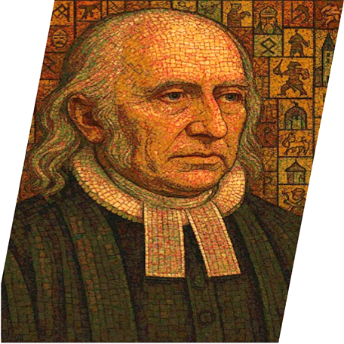
N.F.S. Grundtvig
Grundtvig talte om vigtigheden af
Det levende ord,
der skaber fællesskab og fælles viden.
Faktaboks om Grundtvig
  Født 8. september 1783 i Udby ved Vordingborg.
  Død 2. september 1872 I København.
  Dansk præst og salmedigter.
  Har skrevet flest salmer i salmebogen.
Notes:
N.F.S. Grundtvig lagde stor vægt på Det levende ord, og det er et helt centralt begreb i hans teologi og pædagogik.
Det levende ord er det talte ord. Dvs. det ord, der bliver talt og lyttet til mellem mennesker – altså ikke bare det skrevne ord i Biblen.
Det ord, der forbinder mennesker med Gud og med hinanden.
Grundtvig sagde: "Menneske først, kristen så”. Det betyder, at mødet mellem mennesker går forud for teologi og dogmer.
Tro og liv kommer ikke bare gennem at læse Biblen, men ved at høre, tale og dele troen i levende fællesskab.
I skolen: Læring skulle ske gennem samtale, fortælling og fælles oplevelse, ikke bare udenadslære.
Andre ideer til at udbygge undervisningen om Det levende ord kan også udtrykkes ved en situationsfortælling, litteratur, musikvideo osv.
Se fx ”Tro Mig” - en portrætserie om årets konfirmander i Lundtofte Kirke Afsnit 2 Det giver en rar følelse

Slide 3
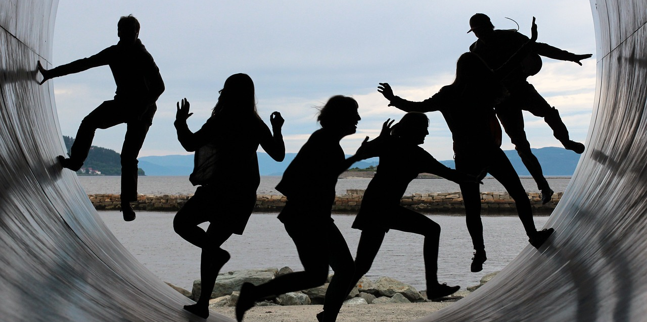
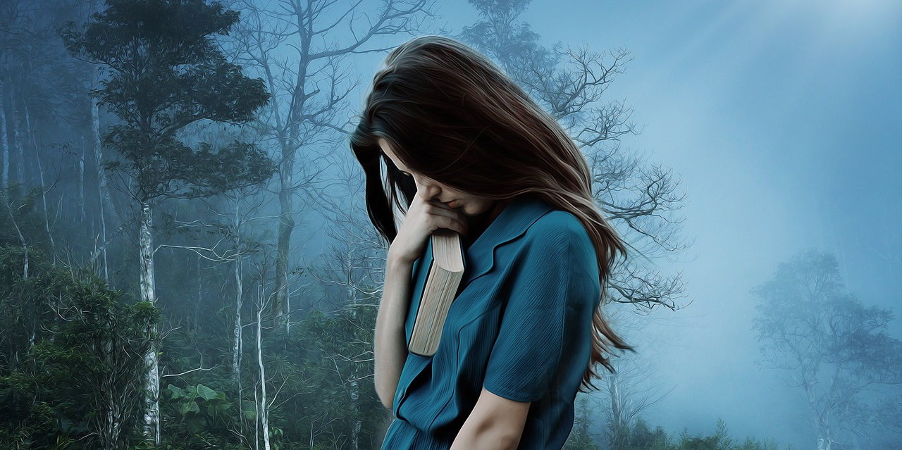
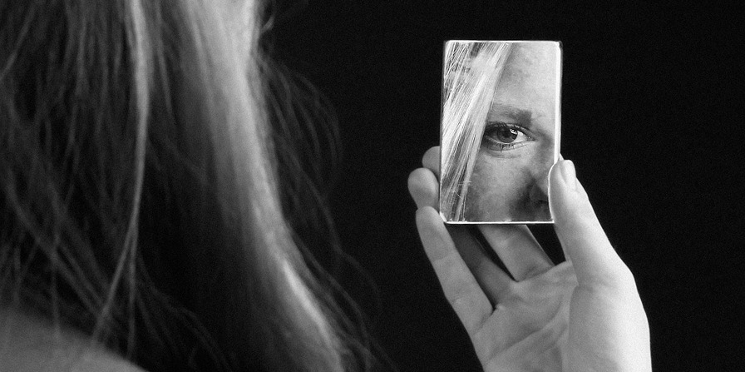
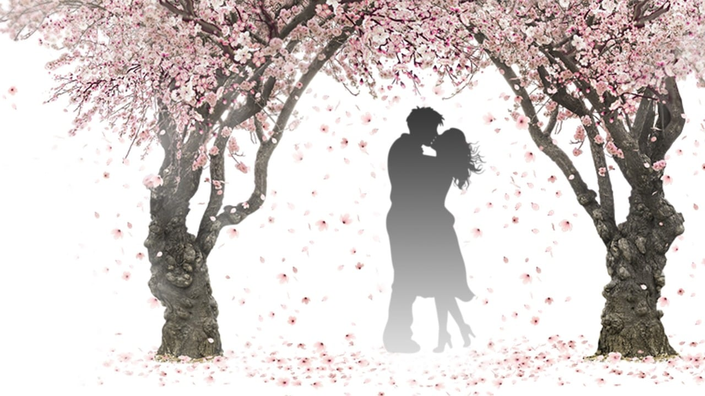
Spejl dig selv i biblens fortællinger og bliv overrasket over, hvordan det også handler om dit liv.
Biblen handler også om håb, glæde, ensomhed, venskab, fællesskab, kærlighed - og meget mere.
Prøv om du kan gætte hvilken stemning, personen føler på billedet?
Er der et billede, du føler passer til en stemning, du selv har følt?
Notes:
Vi kan selv spejle os i biblens fortællinger.
Lad konfirmanden beskrive de forskellige stemningsbilleder og suppler med hvilke fortællinger i biblen, der handler om:
Mistro: Thomas tvivleren
Johannesevangeliet 20,24-29
Efter Jesu opstandelse tvivler disciplen Thomas på, at Jesus virkelig er opstanden, indtil han selv ser og rører ved hans sår.
Tema: Mistro og troens genoprettelse.
Ensomhed: Elias i ørkenen
1. Kongebog 19,1-18
Profeten Elias flygter ud i ørkenen og føler sig helt alene og modløs. Gud møder ham i stilheden og viser, at han ikke er alene.
Tema: Ensomhed og Guds nærvær i det stille.
Fællesskab: De første kristne fællesskaber
Apostlenes Gerninger 2,42-47
De første kristne deler alt, spiser sammen og lever i nært fællesskab.
Tema: Fællesskab, deling og enhed.
Barmhjertighed: Den barmhjertige samaritaner
Lukasevangeliet 10,25-37
En mand bliver overfaldet, og kun en fremmed samaritaner hjælper ham, selvom andre går forbi.
Tema: Næstekærlighed og barmhjertighed uden grænser.
At blive set, som den man er: Jesus og kvinden ved brønden
Johannesevangeliet 4,1-30
Jesus møder en samaritanerkvinde og ser hende med respekt og kærlighed, på trods af hendes fortid.
Tema: At blive set og anerkendt som den, man er – uden fordømmelse.
Det er en god øvelse at tale ud fra billederne og dermed reflektere og tale indirekte om egen situation ud fra en fælles fortælling.
Du kan også finde inspiration i:
¨Biblen – til konfirmander¨ 2016 det Danske Bibelselskab. Her der er der bagest i bogen et afsnit der hedder Ruter med bibelhenvisninger til temaer som: Tro, Engle, Snyd, Liv, Jesus, Fremmed, Valg, Døden, Søskende, Venskab, Kamp, Smukt, Provokation, Klogt, Kærlighed og Fest.
¨Spejl – Skamfri Zone, hvad Bibelens største idioter kan lære os i dag¨- Krista Korsholm Bojesen, Bibelselskabets forlag, 2024.

Slide 4
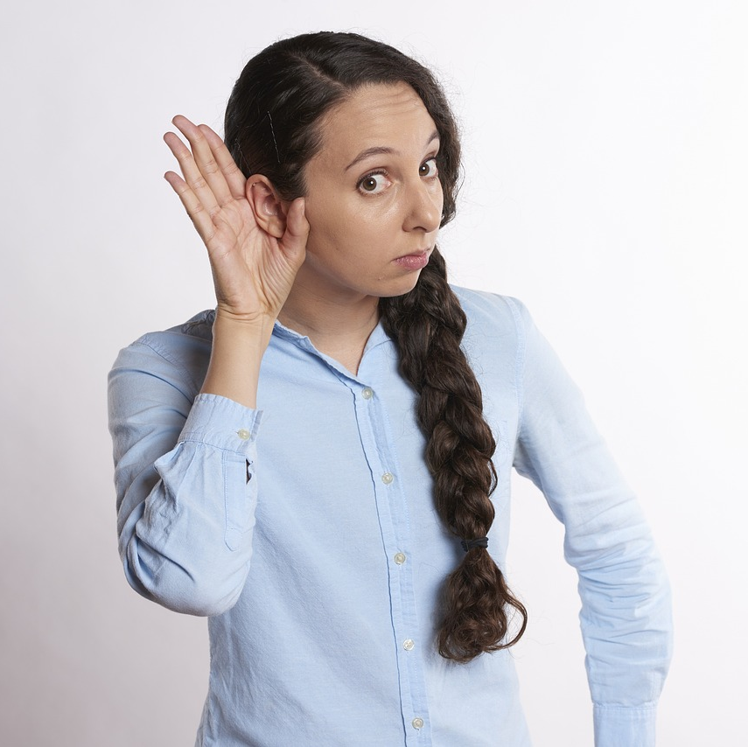
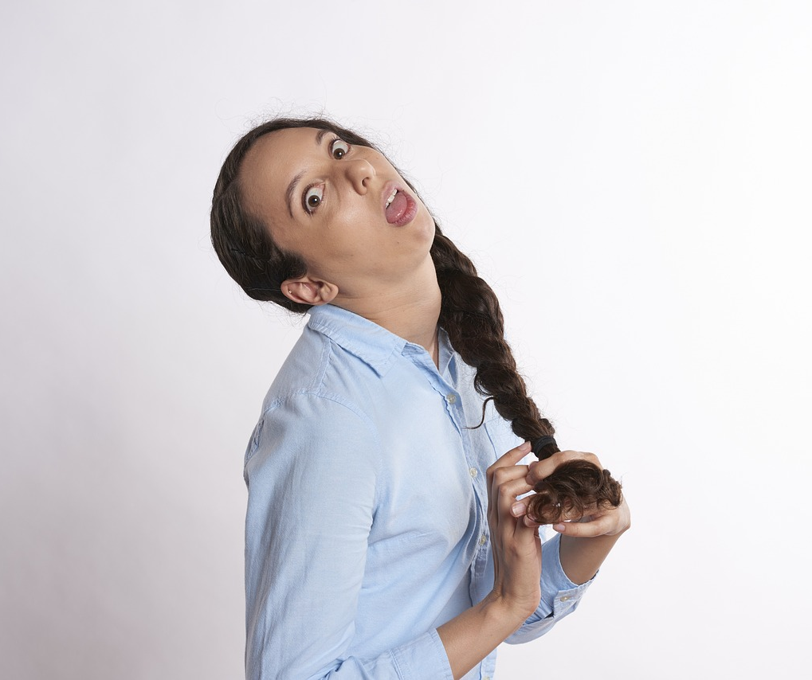
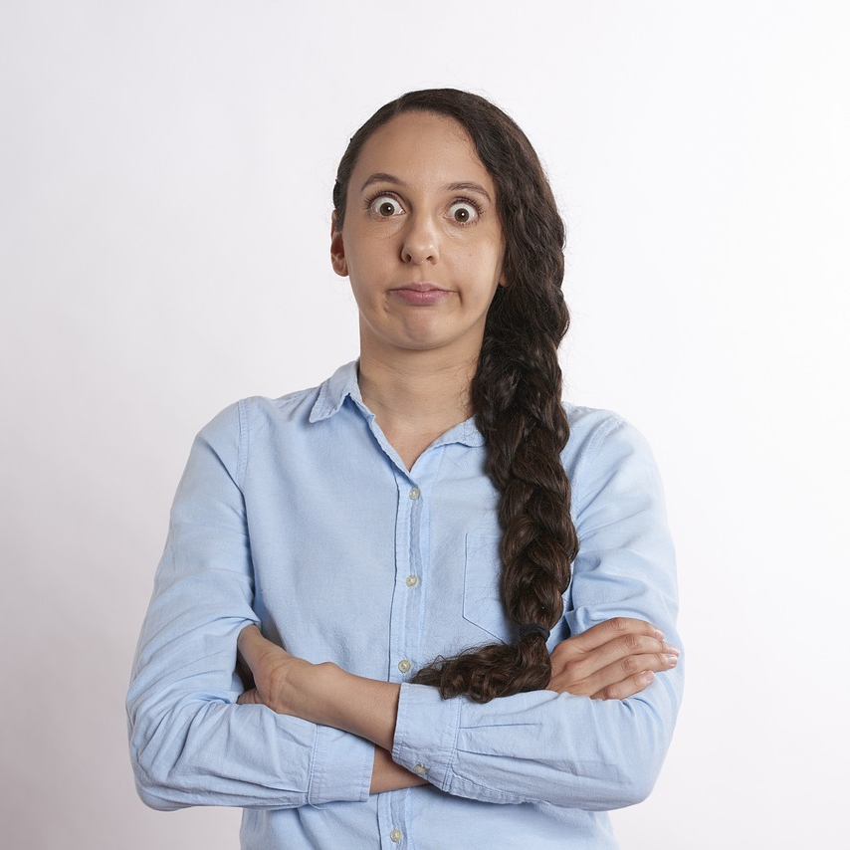
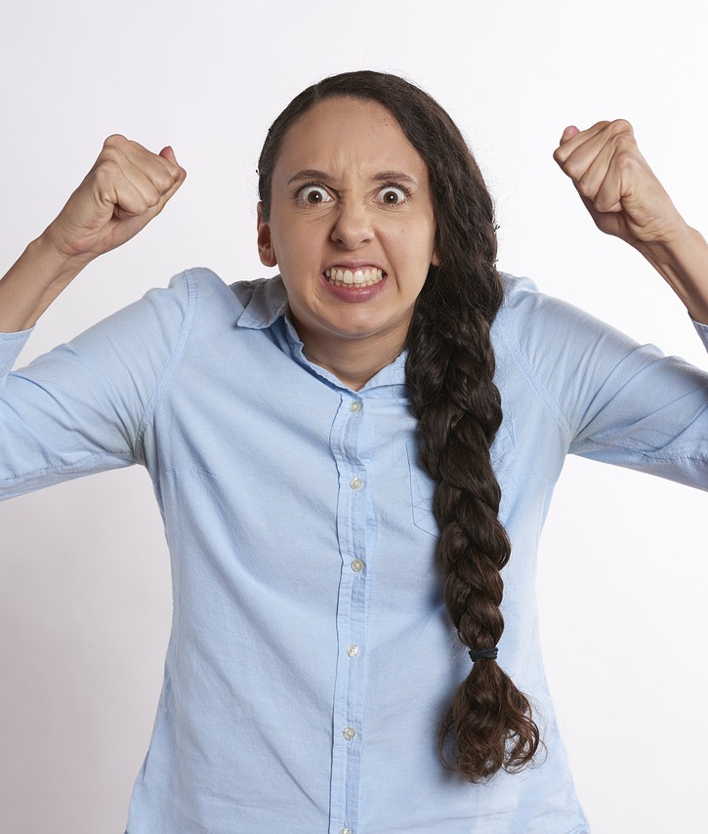
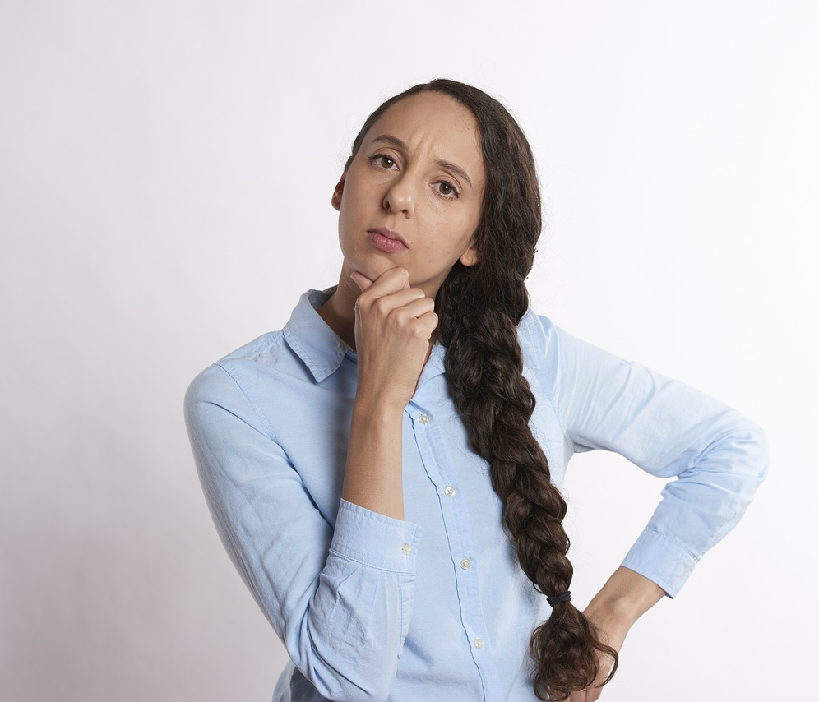
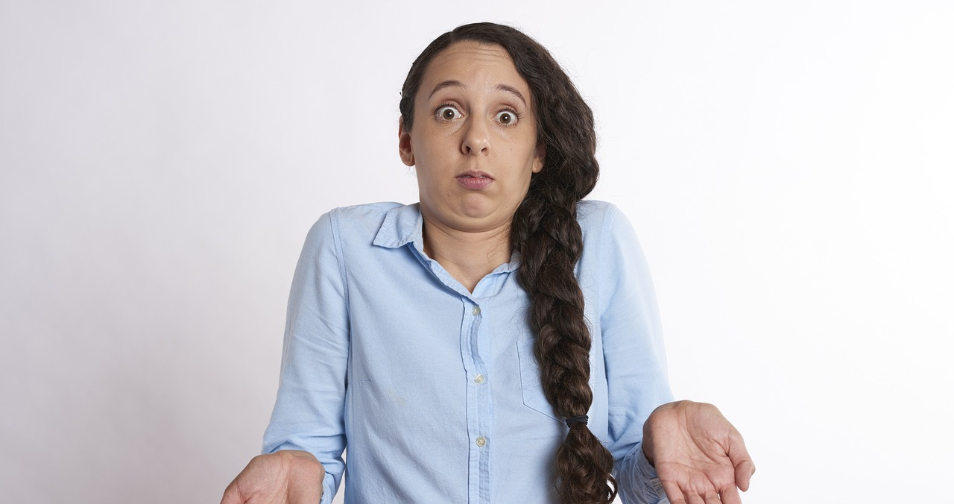
Hvilket udtryk tror du, Maria Magdalene havde, da hun påskemorgen kom til graven og så, at den var tom.
Beskriv ud fra et af billeder, hvad du tror, hun tænker?
Notes:
Da sabbatten var forbi, købte Maria Magdalene og Maria, Jakobs mor, og Salome vellugtende salver for at gå ud og salve ham. Meget tidligt om morgenen den første dag i ugen kommer de til graven, da solen var stået op. Og de sagde til hinanden: »Hvem skal vi få til at vælte stenen fra indgangen til graven?« Men da de så derhen, opdagede de, at stenen var væltet fra. For den var meget stor. Og da de kom ind i graven, så de en ung mand i hvide klæder sidde i den højre side, og de blev forfærdede. Men han sagde til dem: »Vær ikke forfærdede! I søger efter Jesus fra Nazaret, den korsfæstede. Han er opstået, han er ikke her. Se, dér er stedet, hvor de lagde ham! Men gå hen og sig til hans disciple og til Peter, at han går i forvejen for jer til Galilæa. Dér skal I se ham, som han har sagt jer det.« Og de gik ud og flygtede fra graven, for de var rystede og ude af sig selv. Og de sagde ikke noget til nogen, for de var bange.

Slide 5
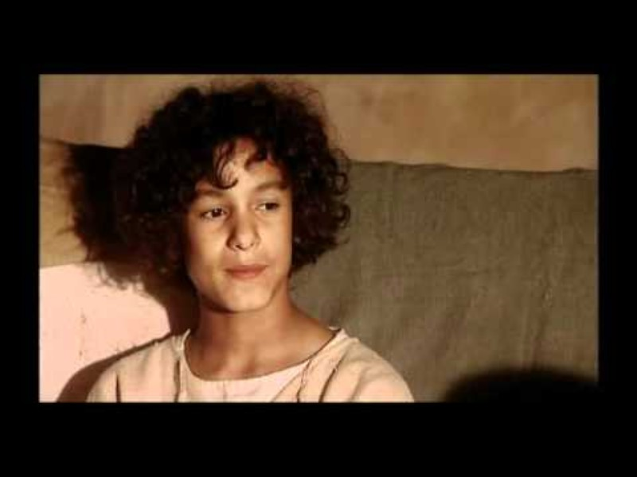
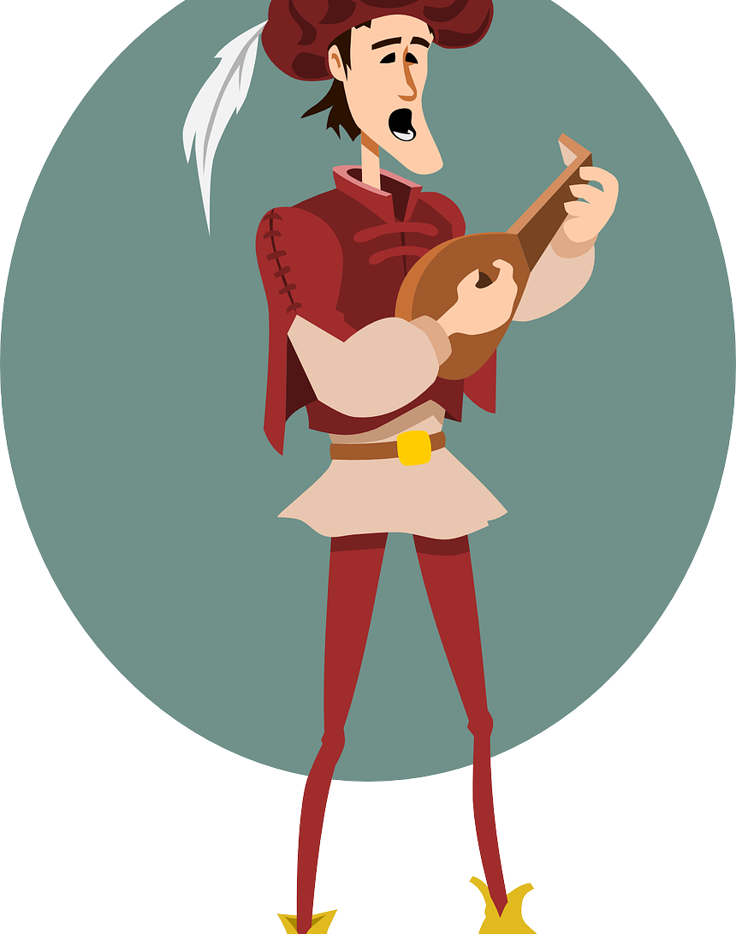
Hun er den eneste, min due, mit ét og alt.
- Kapitel 6, vers 9
Jeg er Sarons rose,
dalenes lilje.
Som en lilje blandt tidsler
er min kæreste blandt unge piger.
Som et æbletræ blandt skovens træer
er min elskede blandt unge mænd.
I hans skygge elsker jeg at sidde,
hans frugt er sød for min gane.
- Kapitel 2, vers 1
Hvor er du smuk, min kæreste,
hvor er du smuk, dine øjne er duer.
Hvor er du smuk, min elskede, ja dejlig;
vort leje er grønt.
Cedertræerne er bjælker i vores hus,
cypresserne er loftet.
- Kapitel 1, vers 15-17
Min elskede er min, og jeg er hans,
Han som vogter sin hjord blandt liljerne.
- Kapitel 2, vers 16
Selvom Højsangen er gammel, inspirerer Højsangens poesi os den dag i dag. Tryk på linket og hør, hvordan julekalenderen Jesus og Josefine har ladet sig inspirere af Højsangen
Notes:
En af bøgerne i Det Gamle Testamente er i virkeligheden kærlighedsdigte.
Den bog hedder Højsangen og er en vekselsang mellem Kong Salomon og hans kæreste Sulamit.
Højsangen supplerer fortællingen om forholdet mand/kvinde.
I Skabelsesberetningen hedder de Adam og Eva
Vælg det citat/ord i Højsangen, du bedst kan lide.

Slide 6

Kærlighedens Højsang
Om jeg så taler med menneskers og engles tunger, men ikke har kærlighed, er jeg et rungende malm og en klingende bjælde.
Og om jeg så har profetisk gave og kender alle hemmeligheder og ejer al kundskab og har al tro, så jeg kan flytte bjerge, men ikke har kærlighed, er jeg intet.
Og om jeg så uddeler alt, hvad jeg ejer, og giver mit legeme hen til at brændes, men ikke har kærlighed, gavner det mig intet.
Kærligheden er tålmodig, kærligheden er mild, den misunder ikke, kærligheden praler ikke, bilder sig ikke noget ind.
Den gør intet usømmeligt, søger ikke sit eget, hidser sig ikke op, bærer ikke nag.
Den finder ikke sin glæde i uretten, men glæder sig ved sandheden.
Den tåler alt, tror alt, håber alt, udholder alt.
Kærligheden hører aldrig op.
Notes:
Fra Det Nye Testamente
Vælg selv hvilke fortællinger, du gerne vil præsentere for dine konfirmander. Nedenfor er der to forslag, som du kan vælge at inddrage.
Hvis du vælger at bruge vores inddragelse af Højsangen, kan du bygge bro fra GT til NT, fra Højsangen til Kærlighedens Højsang (læs op)
Tæl hvor mange gange, der står kærlighed.
Prøv at skriv et kærlighedsdigt. Få evt. hjælp fra ChatGpt.
Hvordan udtrykkes kærlighed i dag?
Hvornår tror du, at præster vælge at bruge Kærlighedens Højsang?

Slide 7
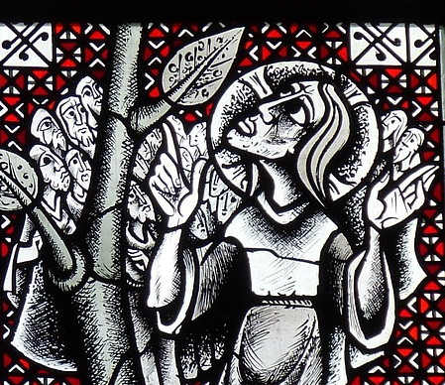
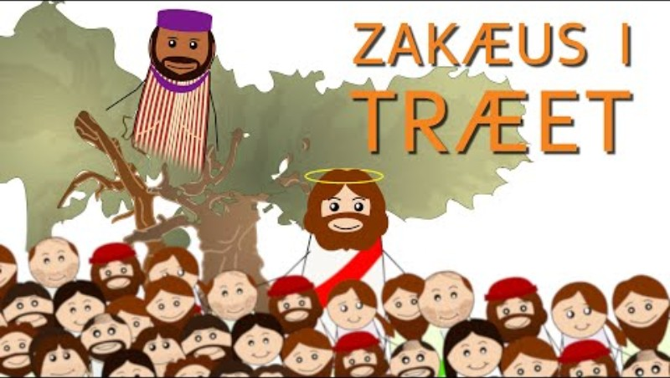
Zakæus
Lyt til en fortælling fra Biblen
Notes:
Mange af de personer, vi hører om i Biblen, kan vi genkende i os selv. Præsten kan vælge at genfortælle historien om Zakæus eller trykke på linket og få konfirmanderne til at lytte til fortællingen.
Hvilken by bor han i?
Hvordan vil du beskrive Zakæus?
Var han stor eller lille, larmende eller sky?
Hvorfor tror du, han vælger at blive tolder? .
Hvordan tror du, han har det, da Jesus ser ham og taler med ham?

Slide 8
Blev Zakæus mobbet?
Nævn 5 ting man kan blive mobbet med.
Notes:
I virkeligheden kan vi alle sammen blive mobbet.
Højsangen fortæller om at elske. Hvilke ord bruger vi, når vi mobber?
Hvad gjorde Jesus med Zakæus (han vil hjem og besøge ham og spise sammen med ham).
Når vi bruger tid sammen og hører hinandens historie, så kan det ske, at vi forstår hinanden bedre.
Når vi mødes og taler sammen, så får vi et andet billede af hinanden.

Slide 9
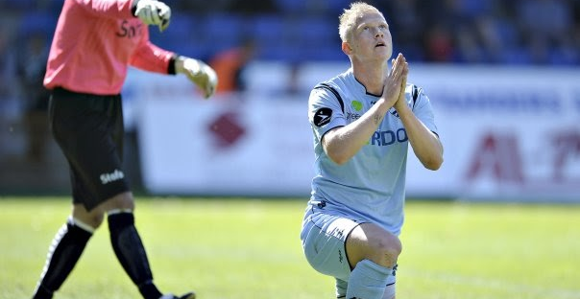
Notes:
Når vi læser fortællingerne i biblen, så handler de ofte om emner, der berører alle mennesker.
Mange af biblens fortællinger handler om helt almindelige mennesker, deres liv og deres tro på Gud og Jesus.
Derfor genkender vi meget af os selv i dem.
Beskriv, hvad du ser på billedet?
Hvad gør han – og hvorfor?
En fodboldspiller er vant til at træne sin krop og er dygtig til at spille fodbold, men billedet viser, at han også har trænet noget andet. Hvad? (bøn/tro..)
Kristendommen er ikke kun en bog, det er også noget, vi gør! (evt. videre samtale om moral og etik).

Slide 10
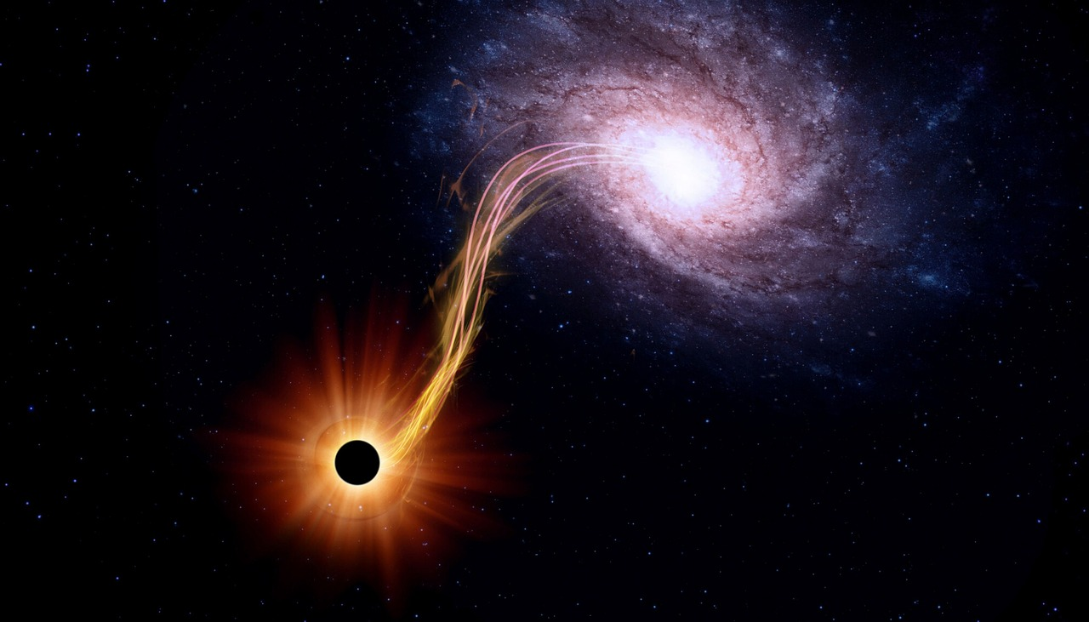
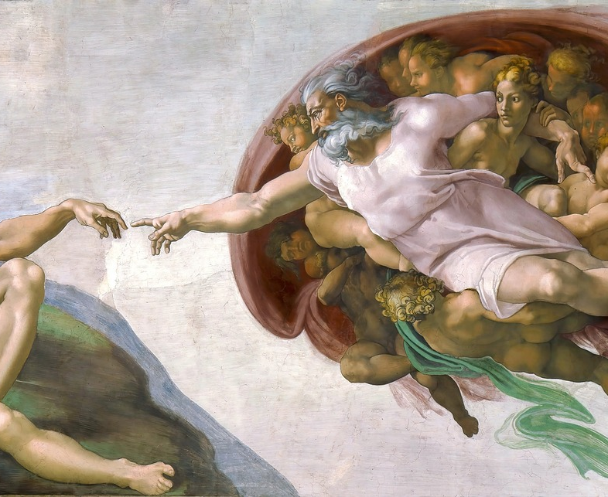
Hvad tror du?
Notes:
Genfortæl Skabelsesberetningen
Tror du, at Jorden blev skabt på 6 dage?
Tror du, der er tale om en symbolsk betydning - og i givet fald hvilken?

Slide 11
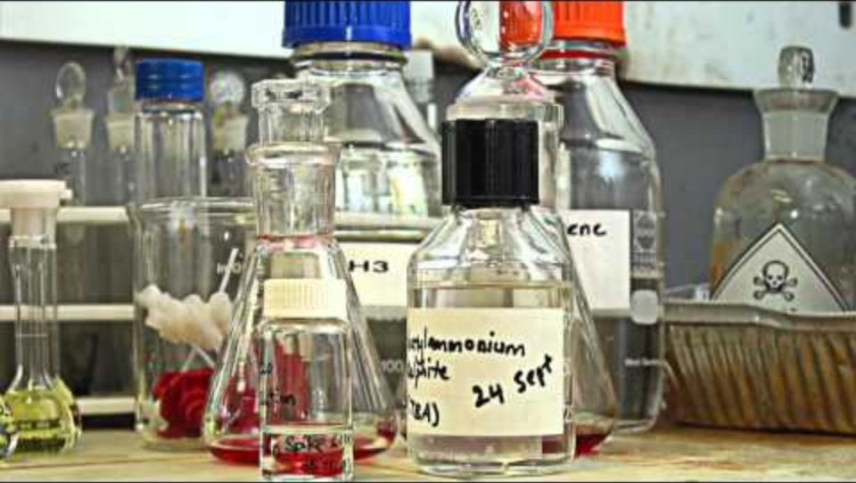
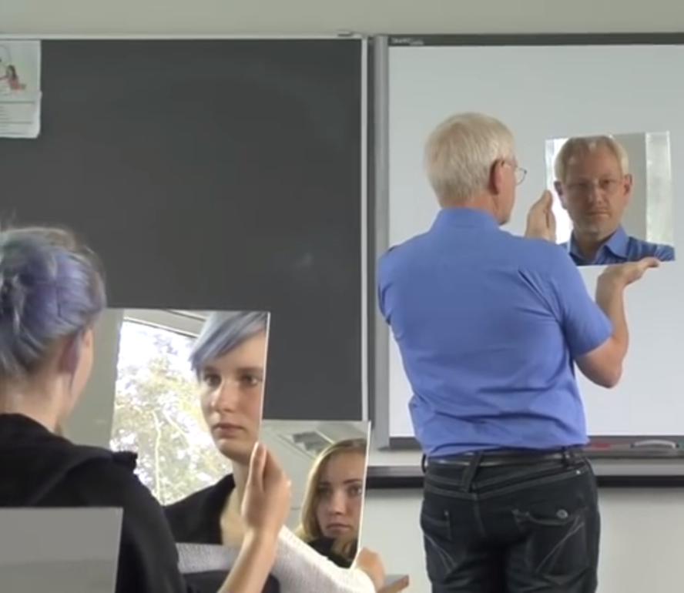
Nu skal du se en film
Hvad vil det sige at være skabt i Guds billede?
Hvorfor gentager Gud “han så, at det var godt” ?
Kan du huske, hvad de første mennesker hed?
Notes:
Kan man læse biblen som en facitliste?
Det kan give stof til gode drøftelser.
Man kan evt. inddrage Sokrates og hans berømte citat ”Jeg ved, at jeg intet ved” og samtale om at alt det i vores liv der ikke kan føres bevis for.

Slide 12
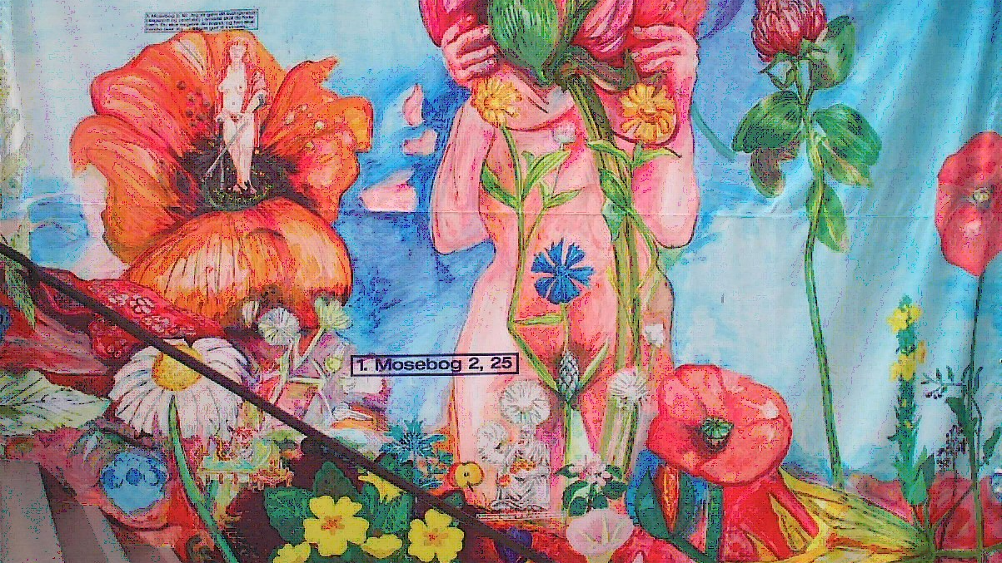
Hvad hersker du over?
Hvad tager du ansvar for?
Notes:
I Skabelsesberetningen står der, at mennesket skal herske over naturen - men i Biblen 2020 ændres ordet ”herske”, så der nu står ”tage ansvar for”.
Få konfirmanderne til at komme med eksempler på, hvad det vil sige at ”tage ansvar for”.
På billedet ses et udsnit af Esbjergs Evangeliet malet af Erik Hagen. Hvordan tolker har det at ¨tage ansvar for¨? (Han tolker mennesket som natur)
(Privat foto: Pernille Bach-Mortensen).

Slide 13
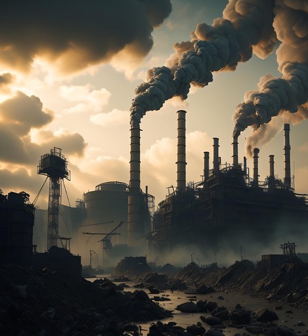
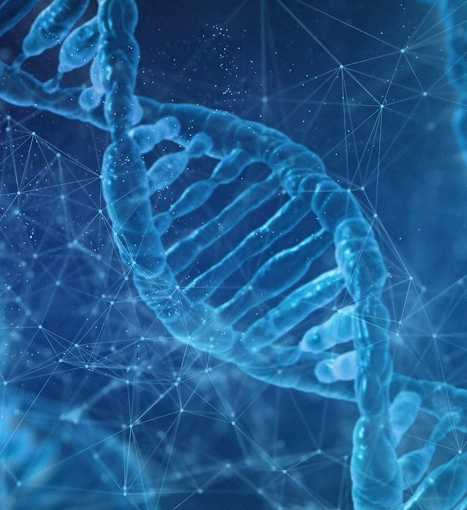
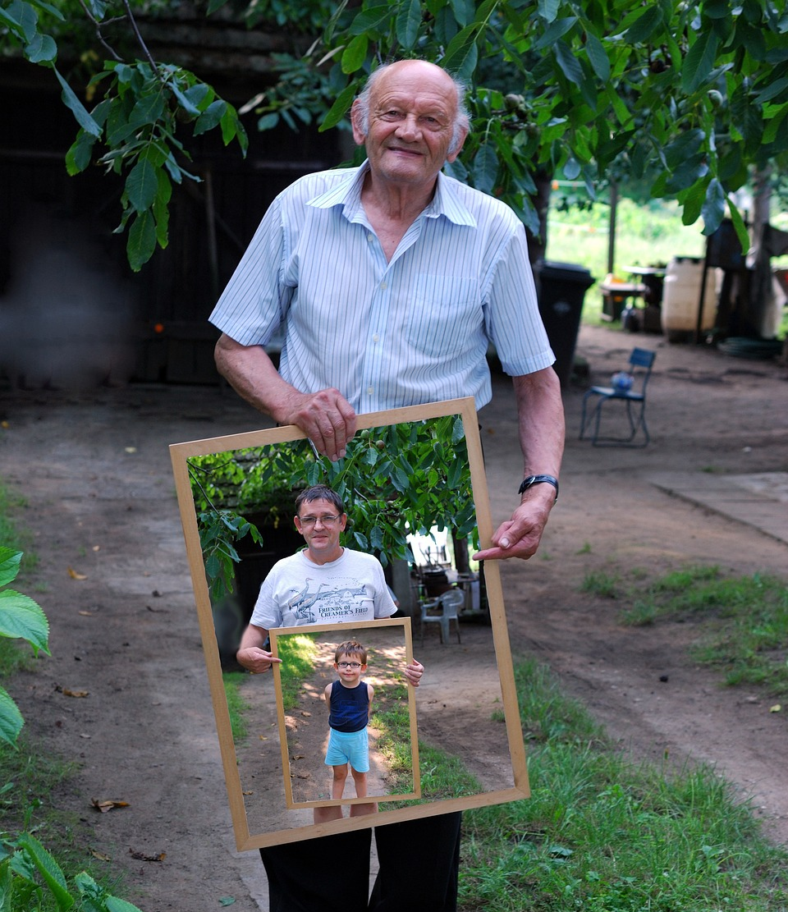
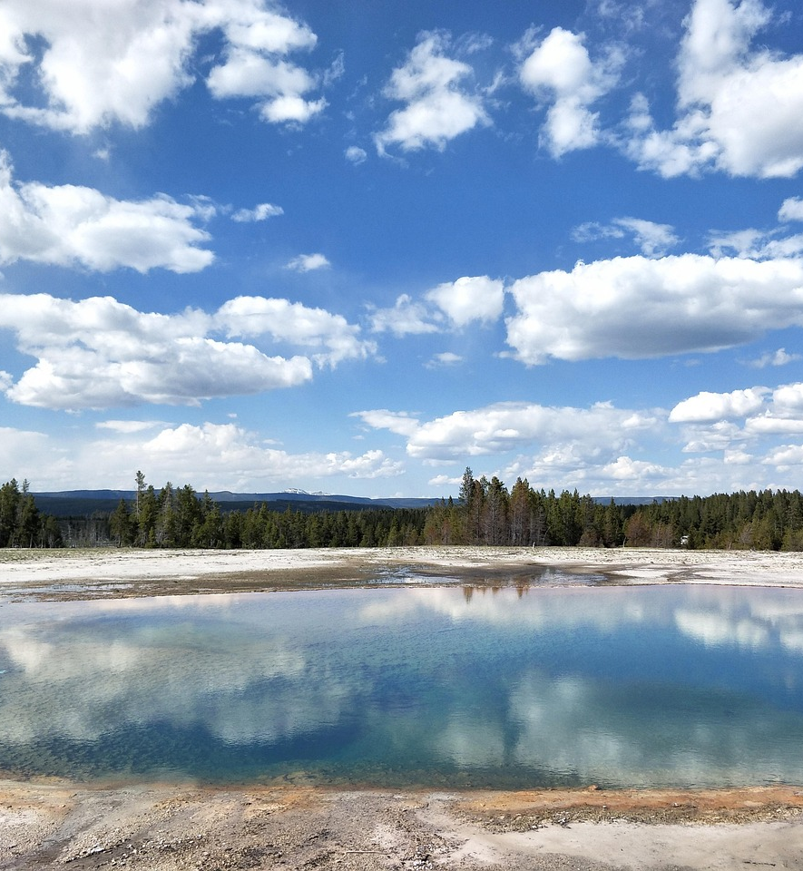
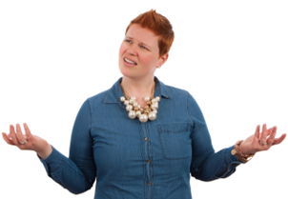
Hvad påvirker vores skabelse?
Når vi fødes?
Undervejs i livet?
Notes:
Hvad påvirker vores skabelse? For eksempel fædrenes ophav, gener, vores omgivelser, os selv, noget større end os.
Kreativ øvelse: Visualisering af hvad der påvirker vores skabelse? (en linje, en collage, tegning, maleri). Hvis konfirmanden ikke er kreativ, kan det udtrykkes gennem fortælling, musikvideo, litteratur.

Slide 14

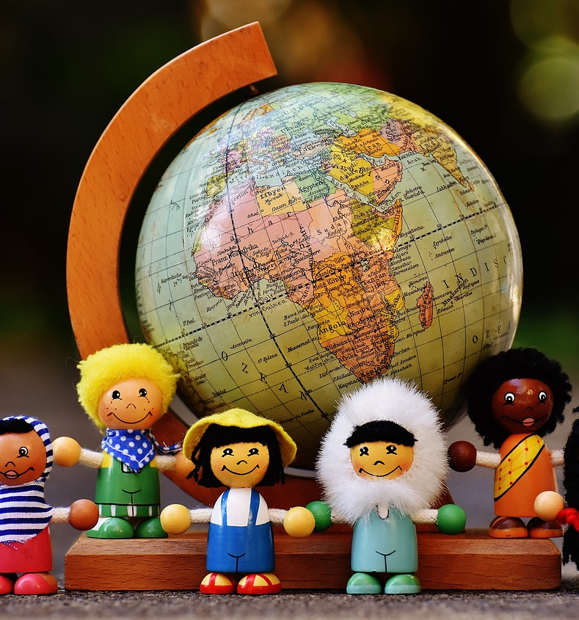
Notes:
Vi er alle forskellige, men der er også altid noget, der er fælles.
Hvad har du til fælles med præsten (fx øjenfarve, køn…), din mor, far, søskende, de andre konfirmander……..
Hvad har du ikke tilfælles for eksempel:
Hvor bor du?
Interesser?
Sport?
Stil?
Ønsker for fremtiden?
Hvis de har mod på det, kan de fx interviewe hinanden og i plenum notere, hvor de er ens/hvor de er forskellige.
Man kunne også stille spørgsmålet: Er der situationer, hvor forskellighed er en styrke/et problem?

Slide 15
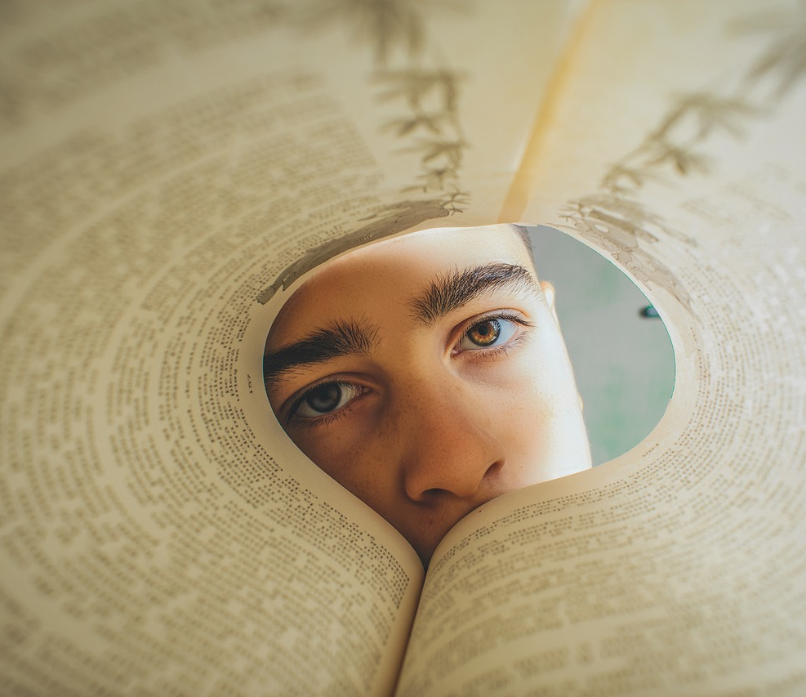
Gud ser på dig
med kærlige øjne
og elsker dig,
præcis som du er
Hvorfor har han ellers skabt mig? (4:8) | Tro Mig
Notes:
Hvorfor har han ellers skabt mig? …. afsnit 4 (der er 8 afsnit, man kan vælge imellem).

Slide 16
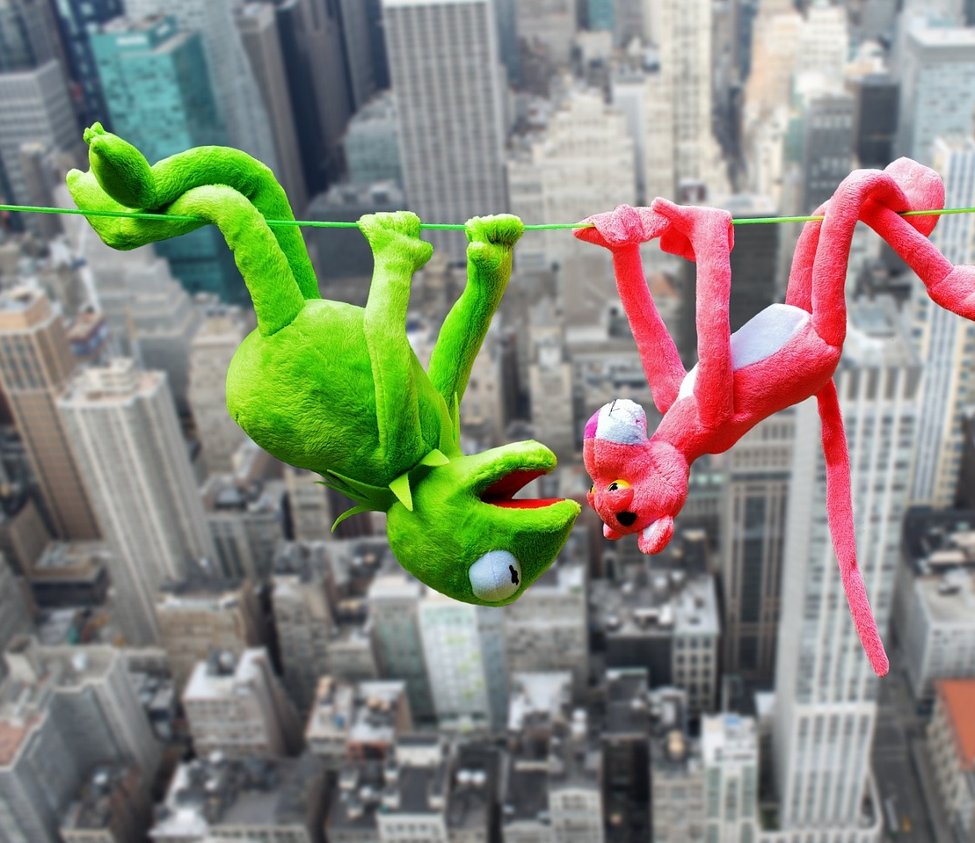
Fortæl det videre ……
Fortæl dem, du bor sammen med,
en historie fra Biblen.
Fortæl en ven om en bog, en sang eller en tv-serie, som du hele tiden vender tilbage til.
Hvorfor har den gjort et stort indtryk
på dig?

Slide 17
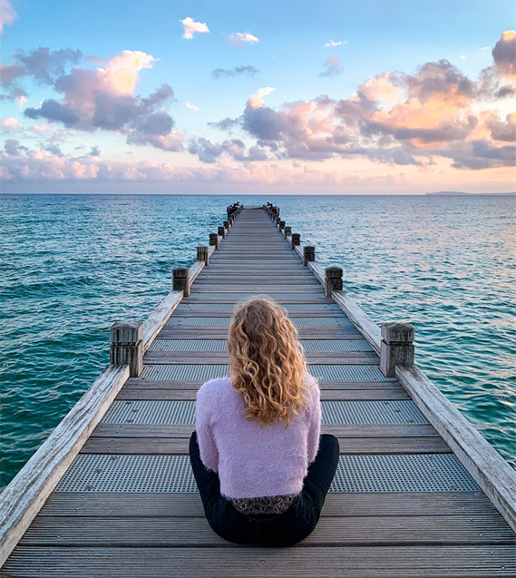
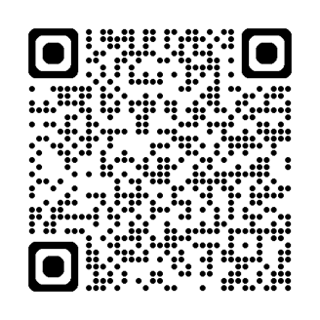
Meditation
Læg dig godt tilrette
Slap helt af og lyt
Link:
10 Meditationer – Børn i kirken

Slide 18
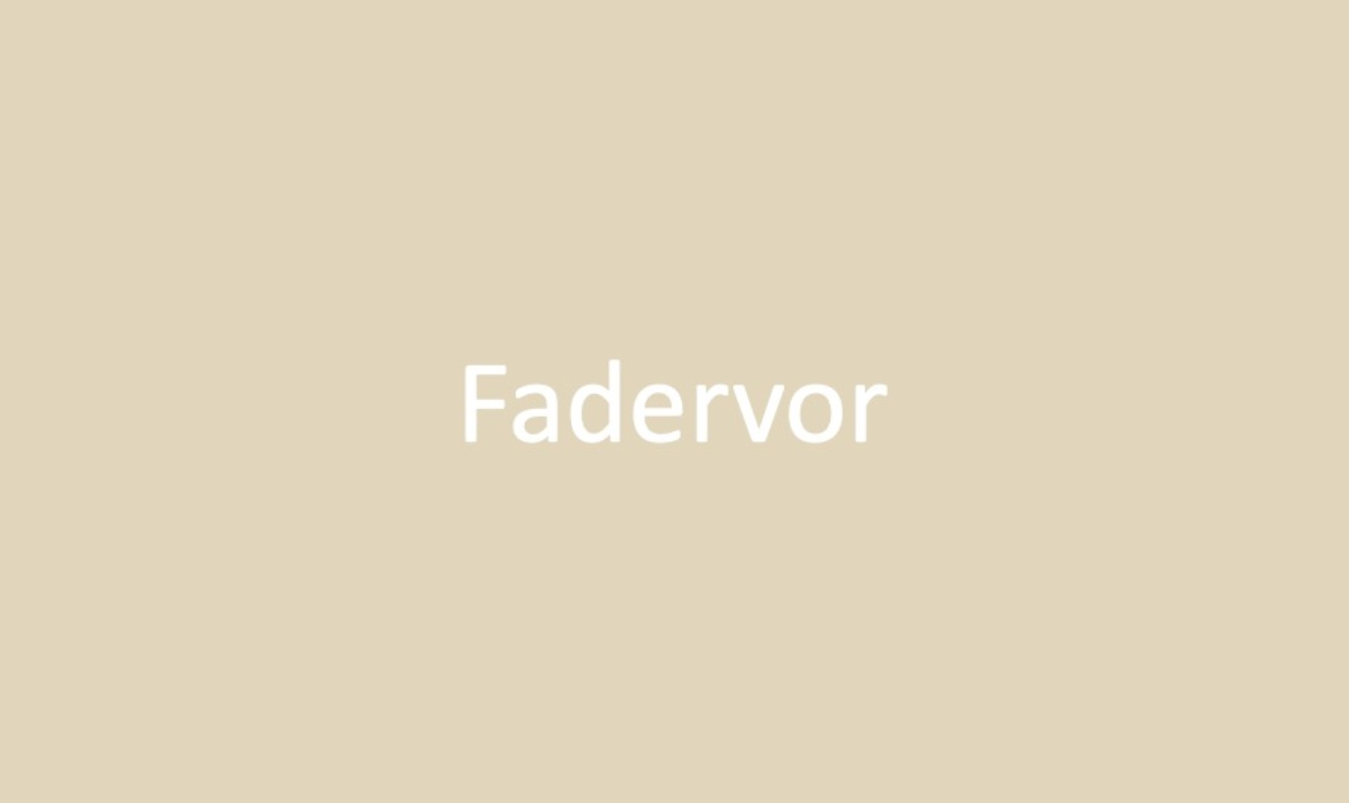
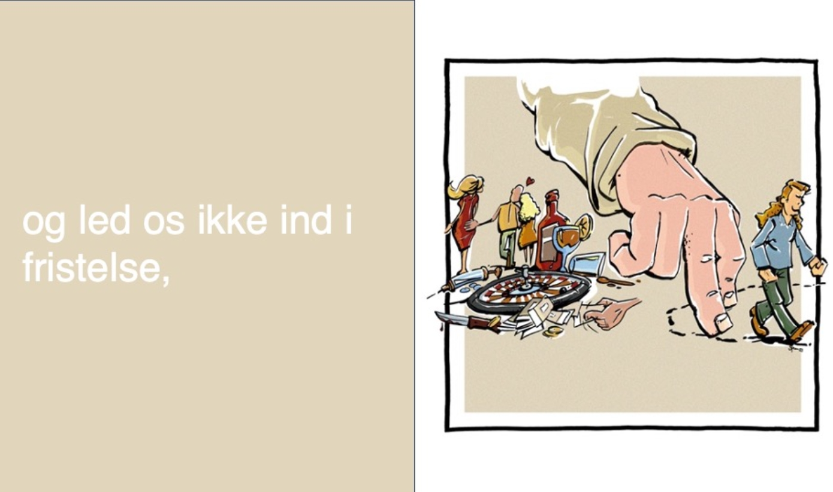
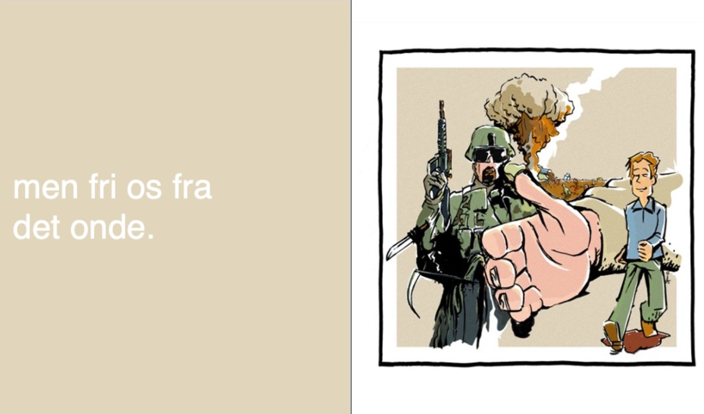
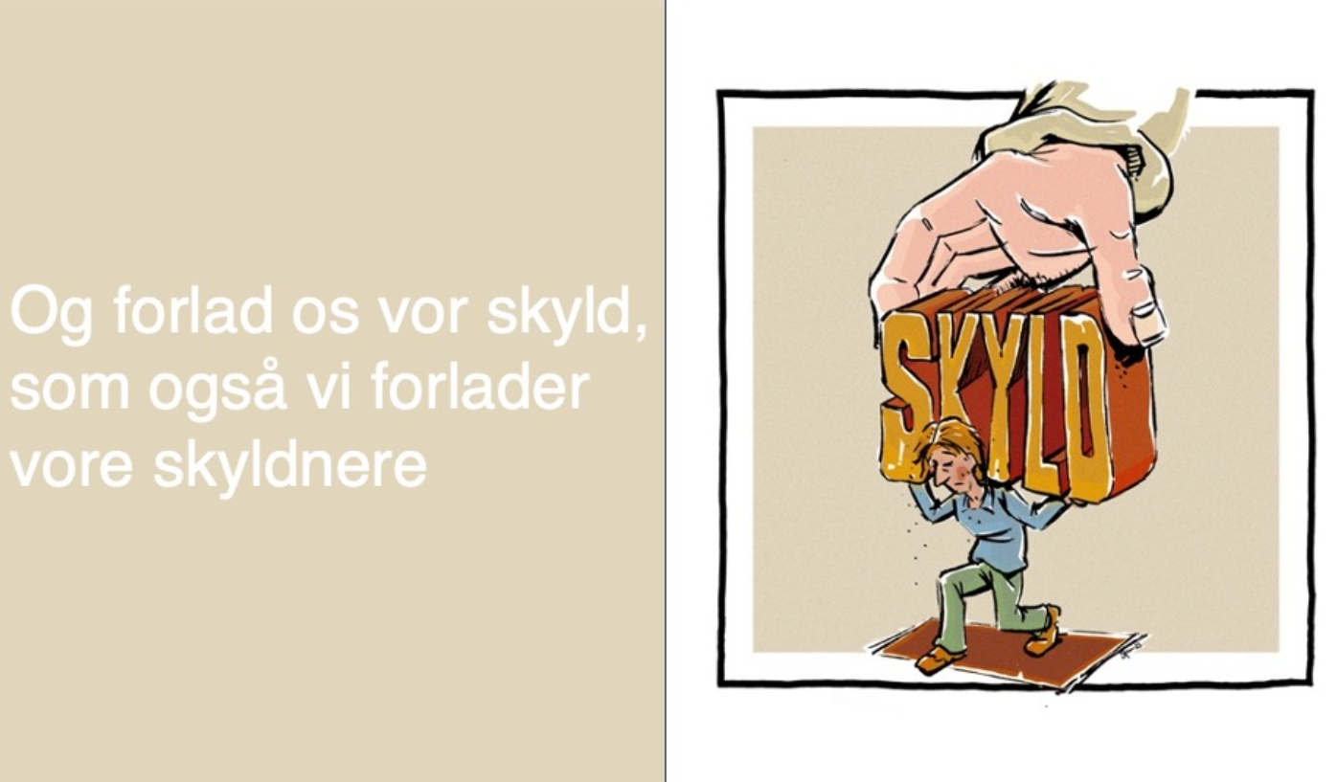
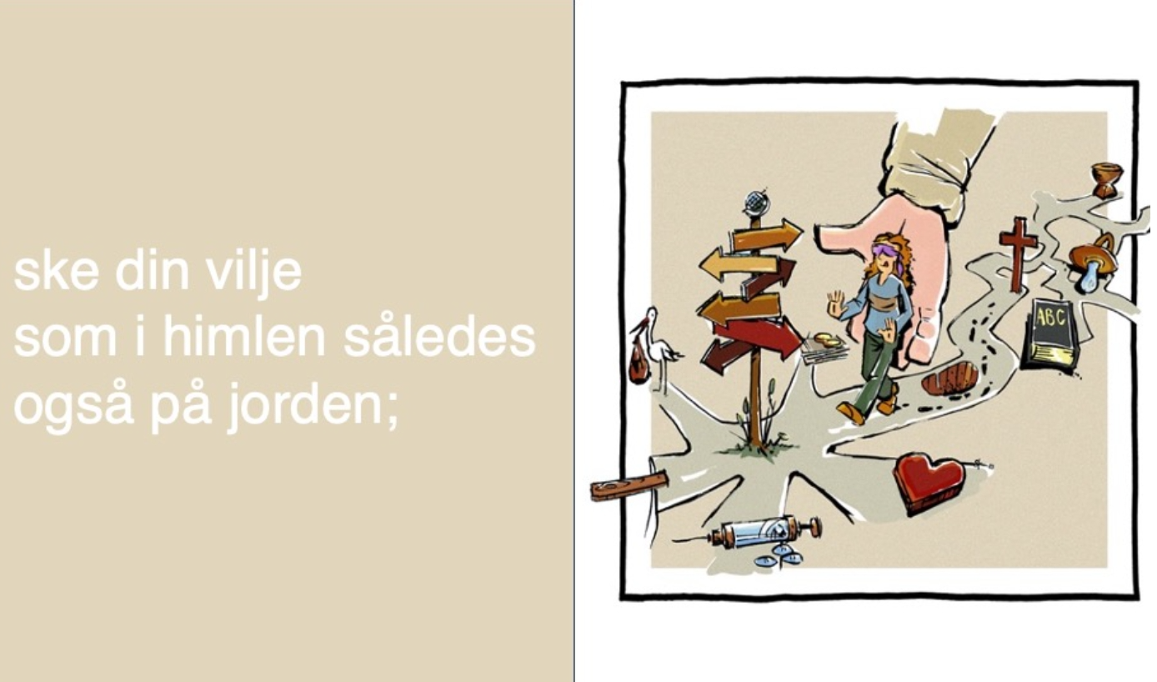
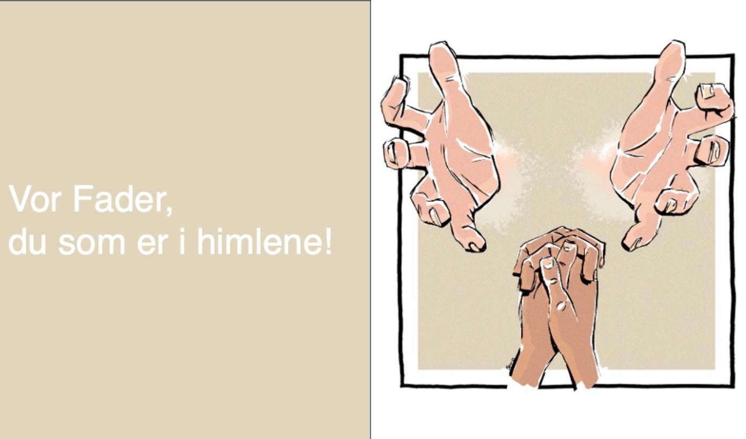
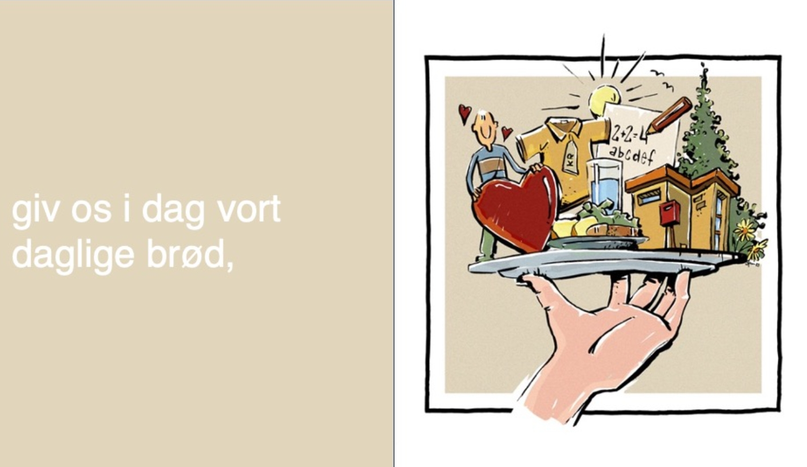
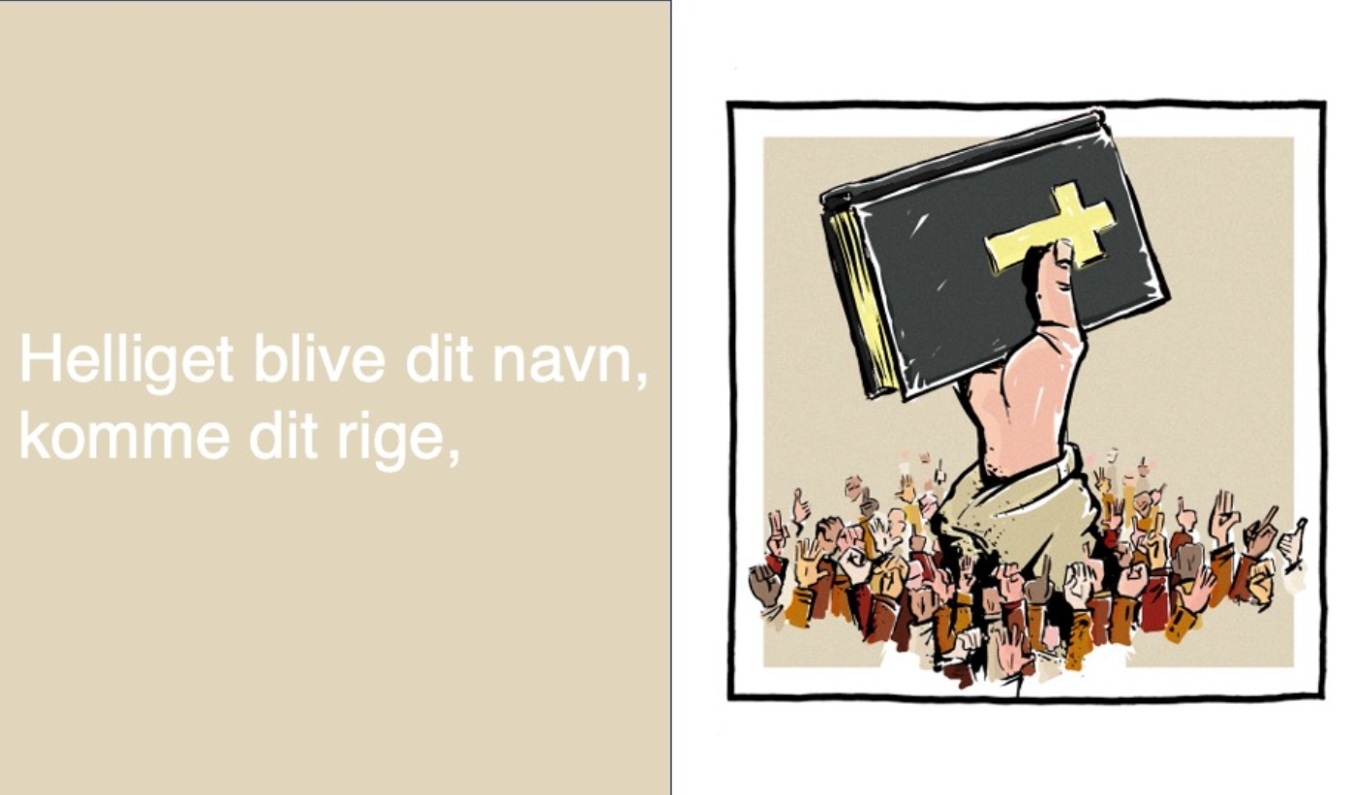
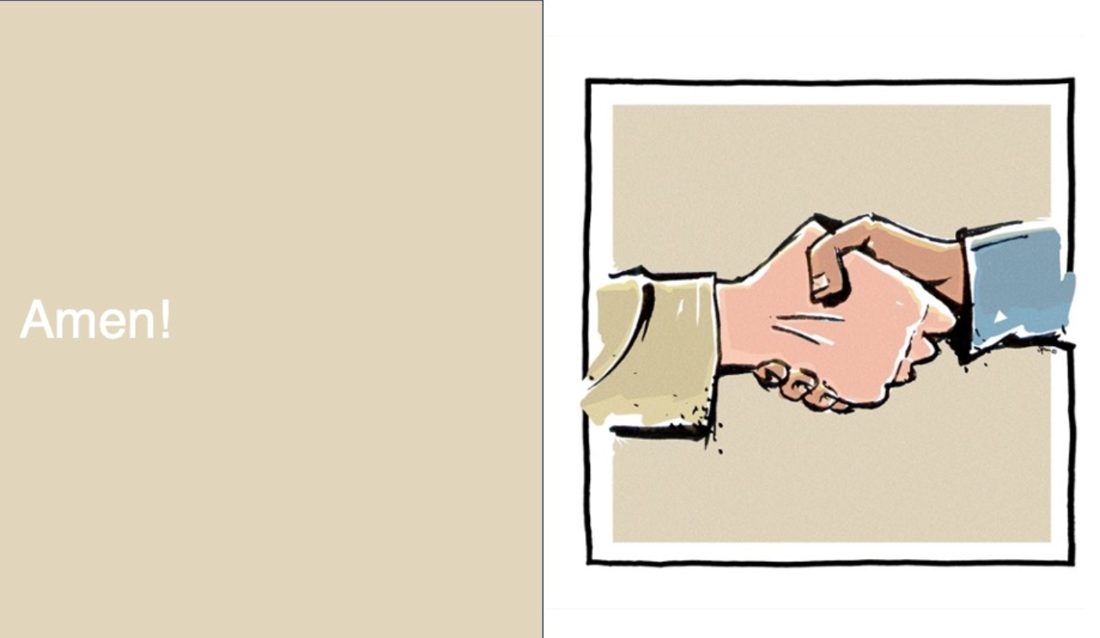
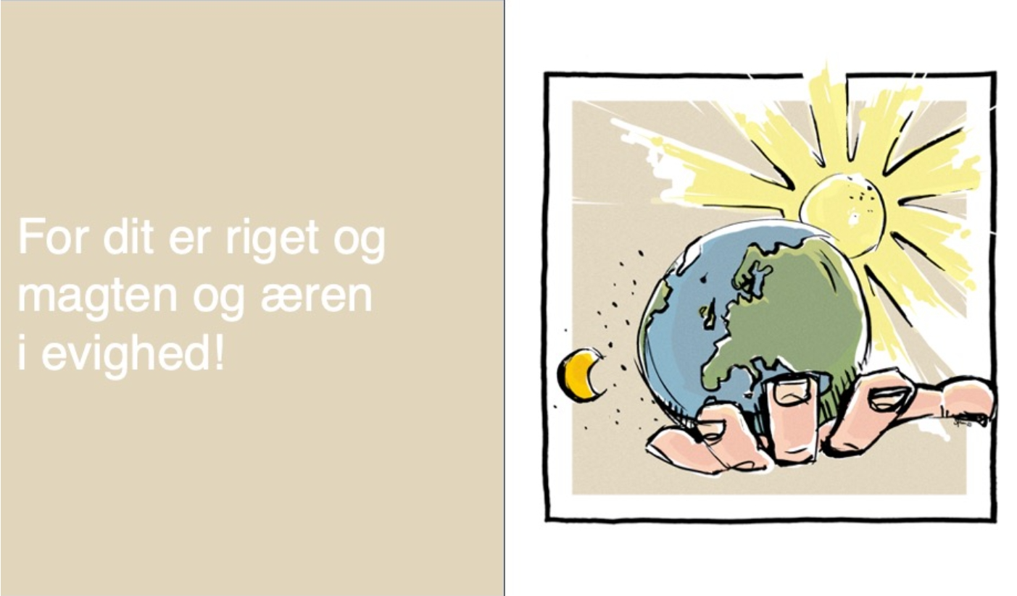

Slide 19
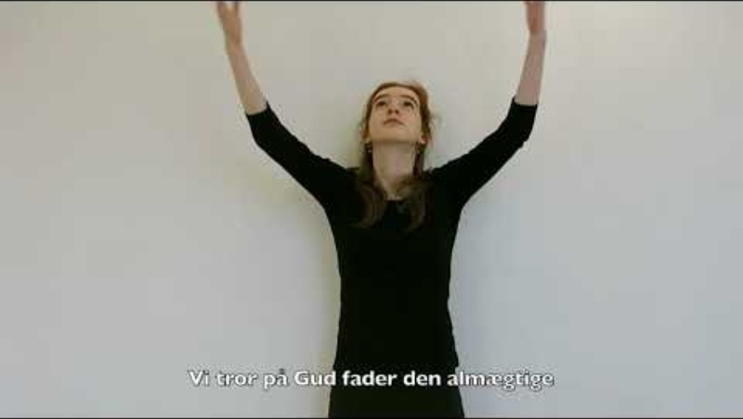
Trosbekendelse i kort form med fagter

Slide 20

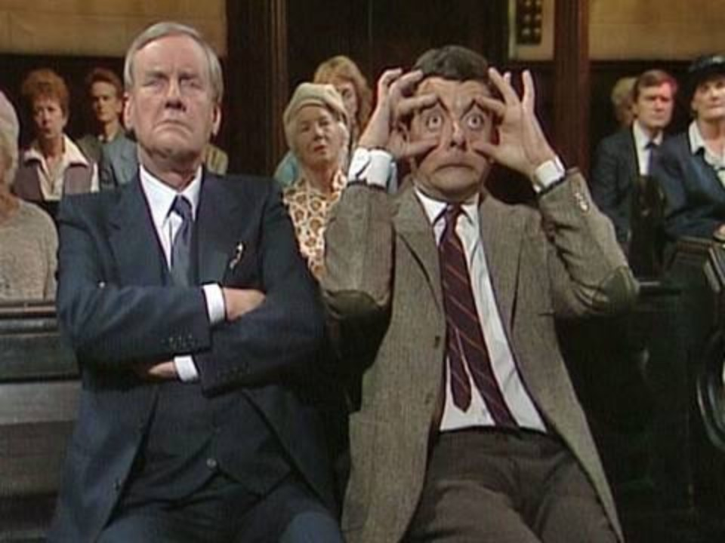
Hjemmeopgaver
Tag i kirke med Mr. Bean – se film (5 min)
Notes:
Det er oplagt at drage paralleller mellem det levende ord og Mr. Beans lur i kirken.
Mange unge har en oplevelse af, at biblen ikke bliver formidlet levende, alders- og tidssvarende.
Du kan åbne for den samtale med følgende spørgsmål:
Kan du høre, hvad præsten siger i filmen med Mr. Bean?
Tror du, at Mr. Bean føler, han passer ind?
Har du prøvet at være til en gudstjeneste og haft den samme følelse?
Man rejser sig en del gange under gudstjenesten, ved du hvornår? (når man synger salmer?, hører fortællinger fra Biblen?, Når Præsten prædikener?, Når der bliver bedt en bøn? Når musikken spiller?)
Kom med eksempler på, hvordan man bruger kroppen i løbet af en gudstjeneste.
Fx knæle, spise, synge, stå op, sidde ned, tie stille, lægge mobilen væk.

